Slide 1
Hyvää huomenta kaikki!
Hyvää huomenta opettaja!

Slide 2
Tänään/Today
Numerokertaus ja verbikertaus (revising numbers and verbs)
Kysymyssanat ja kysymykset (question words and questions)
Perhesanasto (family vocabulary)
ko/kö -kysymykset (yes/no -questions)
Kotitehtävät

Slide 3
Sano numero!

Slide 4
Tee lauseet: uusi-olla-naapuri-minä Minä olen uusi naapuri.
OLLA – OPISKELIJA – SINÄ →Sinä olet opiskelija.
EI - VANHA – OPETTAJA – OLLA → Opettaja ei ole vanha. / Hän ei ole vanha opettaja.
AMERIKKALAINEN – NATHAN – OLLA → Nathan on amerikkalainen.
ASUA – SUOMESSA – MINÄ → Minä asun Suomessa.
ETTE – TE – RUOTSISSA – ASUA → Te ette asu Ruotsissa.
PUHUA – VÄHÄN – SINÄ – ESPANJAA → Sinä puhut vähän espanjaa.
ME – PUHUA – EMME – RUOTSIA → Me emme puhu ruotsia.
OLLA – HÄN – NAAPURI – UUSI → Hän on uusi naapuri.
ASUA – HELSINGISSÄ – HE → He asuvat Helsingissä.

Slide 5
Kysymyssanat
Kuka sä/sinä olet?
Mikä sun/sinun nimi on? (mikä + olla)
Mitä kieltä sä/sinä puhut? (mitä + other verbs)
Missä sä/sinä asut?
Minkä maalainen (sä/sinä) olet?

Slide 6
Miten teen kysymyksen?
Sinä olet maisteriopiskelija. Mi-tä, Mikä
Kuka sinä olet?
Shawn puhuu englantia.
Kuka puhuu englantia?
Mitä kieltä Shawn puhuu? →Mitä kieliä Shawn puhuu?
Isabel puhuu saksaa.
Missä Isabel puhuu saksaa? Saksassa
Luisa puhuu suomea.
Milloin Luisa puhuu suomea?
Tabish asuu Leppävaarassa, Espoossa.
Miksi Tabish asuu Espoossa?

Slide 7
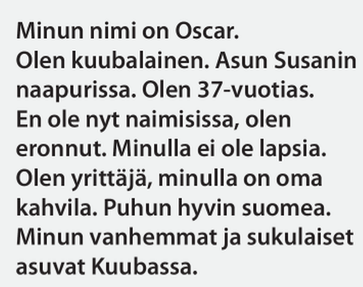
Lue teksti sivulla 21. Vastaa kysymyksiin.
Mikä hänen nimi on?
Minkä maalainen hän on?
Missä hän asuu?
Minkä ikäinen hän on?
Mitä kieltä hän puhuu hyvin?
Missä hänen vanhemmat asuvat?
Mun vuoro …
Sun vuoro…
Minä aloitan…

Slide 8
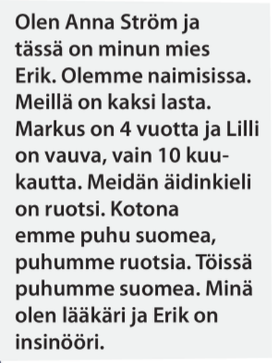
Lue teksti sivulla 21. Vastaa kysymyksiin.
Kuka hän on?
Kuka Annan mies on?
Minkä ikäinen Markus on?
Kuinka vanha Lilli on?
Mitä kieltä he puhuvat kotona?
Mitä kieltä he puhuvat töissä?
Mitä ”insinööri” on englanniksi?
Mitä ”mother tongue” on suomeksi?
Minä aloitan…
Mun vuoro …
Sun vuoro…

Slide 9
Kysymyssanat: tehtävät
Kysy kurssikaverilta. Kirjoita vastaukset ylös.
Missä asut?
Mitä kieltä puhut?
Minkä maalainen olet?
Miksi asut Suomessa?
Kuinka vanha olet?
Kuka sun paras ystävä (best friend) on?
Mikä on sun suomalainen lempisana (favourite word)?
Kuinka monta kurssia sinulla on?

Slide 10
Kysymyssanat: tehtävät
Kirjoita esittely. Anna opettajalle.
Daniel asuu…
Hän puhuu…
Hän on…
Hänen = his/her
Hänellä on = he/she has

Slide 11
Kotona/At home Kieliympäristö/language all around
A. Minun naapuri/ystävä/kämppäkaveri
Choose one person and find out the following:
Etunimi ja sukunimi
Minkä ikäinen hän on (= kuinka vanha)
Minkä maalainen
Missä on töissä/mitä opiskelee
Entä sun naapuri/ystävä/kämppäkaveri?

Slide 12
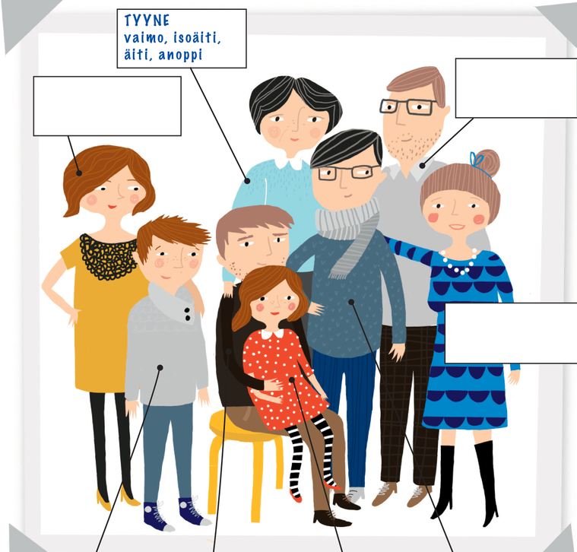
PERHE
ÄITI
ISÄ
VANHEMMAT
MIES
VAIMO
LAPSI – LAPSET
VAUVA
POIKA
TYTTÖ/TYTÄR
VELI
SISKO
ISOÄITI/MUMMO
ISOISÄ/PAPPA
ISOVANHEMMAT
APPI
ANOPPI

Slide 13
1. Harjoitus 4 s.24 2. Kysy: Kuka hän on?
PERHE
ÄITI
ISÄ
VANHEMMAT
MIES
VAIMO
LAPSI – LAPSET
VAUVA
POIKA
TYTTÖ/TYTÄR
VELI
SISKO
ISOÄITI/MUMMO
ISOISÄ/PAPPA
ISOVANHEMMAT
APPI
ANOPPI

Slide 14
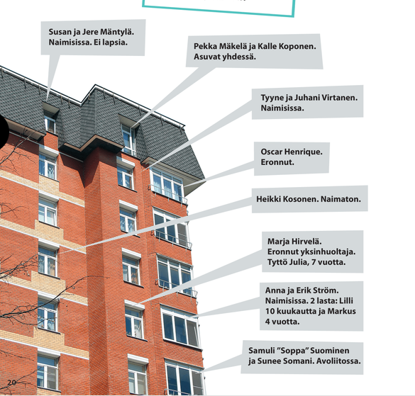
OLLA NAIMISISSA
TO BE MARRIED
ASUA YHDESSÄ
TO LIVE TOGETHER
SINKKU
SINGLE
NAIMATON
UNMARRIED (OFFICIAL)
ERONNUT
DIVORCED
ERONNUT YKSINHUOLTAJA
DIVORCED SINGLE PARENT
AVOLIITOSSA
COMMON-LAW MARRIAGE

Slide 15
Lue teksti sivulla 20.
Vastaa kysymyksiin!
Ketkä ovat naimisissa? (ketkä =who pl.)
Ketkä asuvat yhdessä?
Kuka on Juhanin vaimo?
Kuka on eronnut?
Kenen tyttö Julia on?
Minkä ikäinen Julia on?
Ketkä ovat avoliitossa?

Slide 16
Verb (with the personal ending +ko/kö) The verb comes first!!!
Sä olet opiskelija.
Oletko sä opiskelija?
Te puhutte englantia.
Puhutteko te englantia?
Opettaja asuu Espoossa.
Asuuko opettaja Espoossa?

Slide 17
Vastaukset kysymyksiin
Oletko sä opiskelija?
Olen. / Joo/Kyllä.
En (ole).
Puhutko sä englantia?
Puhun. / Joo/Kyllä.
En (puhu).
Asuuko opettaja Helsingissä?
Asuu. / Joo/Kyllä.
Ei (asu).

Slide 18
Tee ko/kö kysymys! Vastaa kysymyksiin!
1. Sä olet maisteriopiskelija. 2. Sä puhut espanjaa. 3. Sä asut Espoossa. 4. Sä olet naimisissa. 5. Sä asut yksin. (yksin= alone)
(Asun poika/tyttöystävän kanssa.
Asun kumppanin kanssa.
kanssa= with) 6. Sä olet eurooppalainen.
Minä aloitan…
Mun vuoro …
Sun vuoro…

Slide 19
Tee ko/kö kysymys!
1. Oletko sä maisteriopiskelija?
- Olen. – M(in)äkin (olen maisteriopiskelija). / En ole. Mä olen tohtoriopiskelija.
2. Puhutko sä espanjaa?
- Joo, puhun. / En puhu.
3. Asutko sä Espoossa?
- Kyllä, asun. Mä asun…/ En asu. Mä asun Helsingissä.
4. Oletko sä naimisissa?
- Olen. / En ole.
5. Asutko sä yksin?
- Joo, asun. / En asu.
6. Oletko sä eurooppalainen?
- Olen. Mä olen ….lainen./ En ole. Olen aasialainen/amerikkalainen.
Reaktiot:
okei,
joo,
aijaa... > Entä sä?

Slide 20
Kotona/At home Kieliympäristö/language all around
A. Minun perhe
make sure you have a picture (s) of your family available which you can show to the other students in our next lesson.
Harjoittele perheestä puhumista
(practice speaking about your family in Finnish).

Slide 21
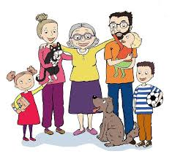
Kotona/At home Kieliympäristö/language all around
Minun perhe
Malli:
Mun perheessä on….
Mun isä on…Mun sisko on…
Minkä maalainen? Missä asuu?
Kuinka vanha? Mitä opiskelee?
Mitä kieltä puhuu?
KISSA JA KOIRA

Slide 22
Kotona/At home MyCourses
B.
Genetiivi (2 tehtävää = tasks)
Spoken language (greetings and asking questions etc.)

Slide 23
Kotona/At home Kirjassa/ in the book
C.
Kirjan tehtävät
AFTER YOU HAVE WATCHED THE VIDEOS etc.
You will find these in MyCourses.

Slide 24
Hyvää viikonloppua!
Nähdään maanantaina!

